Slide 1
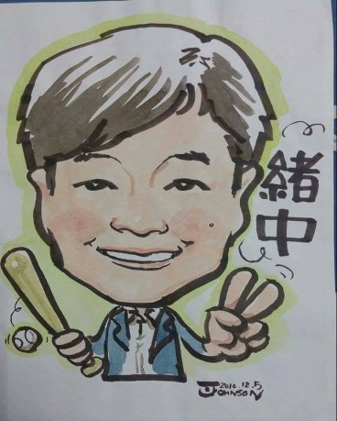
講題
30年!高雄電信員工爭什麼？
時間
2017.07.19/08.10
地點
左營蓮潭會館
講師
張緒中博士

Slide 2
張緒中博士學經簡歷
中山大學公共事務管理研究所博士
中山大學公共事務管理研究所碩士
成功大學外文系畢業
普考人事行政及格
康乃爾大學全球工會研討會閉幕直詞貴賓
國際網路工會亞太大會專題演講貴賓
美國國際勞工權益基金會諮詢顧問
中華電信工會第一、三、四屆理事長
中華電信公司第二、四、五屆董事（不連續）
社團法人高雄市新勞動文化協會理事長
財團法人中華勞資事務基金會董事
全國產業總工會第一、二屆常務理事
高雄市產業總工會第常務理事
公營事業工會大聯盟召集人
高雄市政府勞資爭議仲裁委員
台南縣政府勞資爭議仲裁委員
高雄市政府勞工自治委員會委員
高雄市政府就業歧視委員會委員
高雄市政府身心障礙就業基金委員
行政院勞工委員會勞動基準委員會委員
國際網路工會亞太執行委員會委員
國際網路工會亞太電信委員會委員
台北市、高雄市、桃園等教師會顧問
桃園市、高雄市教育產業工會會務顧問
高師大、文藻外語、樹德大學業師
中山大學管理學院公司董、監事研習講師

Slide 3
張緒中博士現職
高雄市獨立總工會理事長
台灣工會監督企業社會責人大聯盟召集人
台灣通信網路產業工會理事長
中華電信台灣南區分公司企業工會理事長
國立中山大學公事所兼任助理教授

Slide 4
報告大綱
職工福利委員會結構問題及現狀
勞保年金公勞保年資併計案
藉由股東會爭取員工權益揭弊監督
如何應用現有勞動法制保障權益

Slide 5
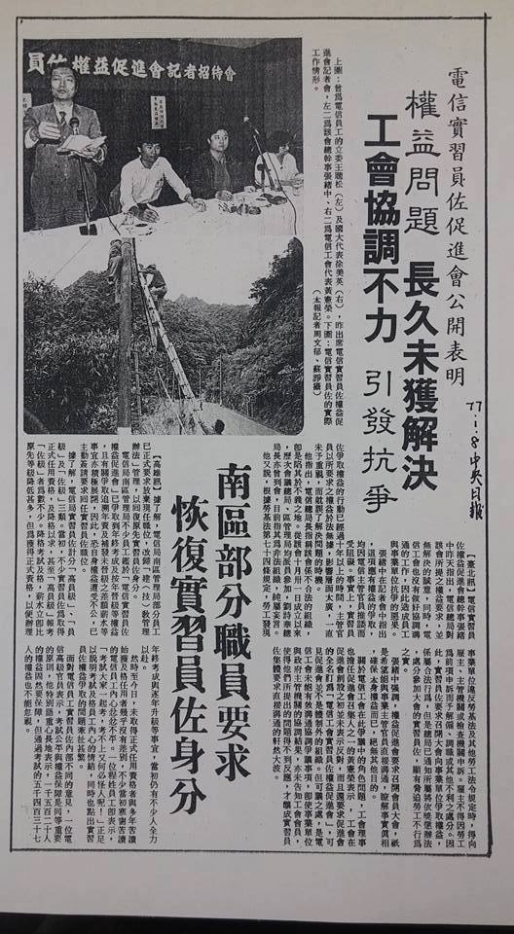
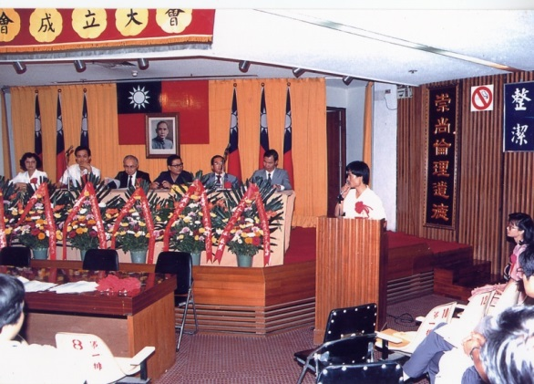
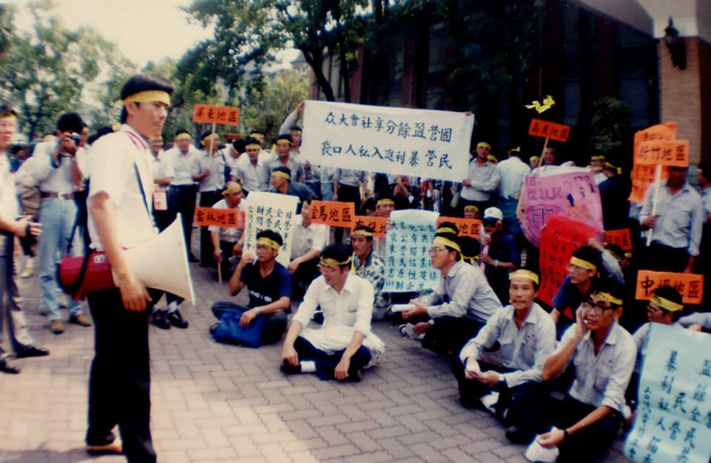
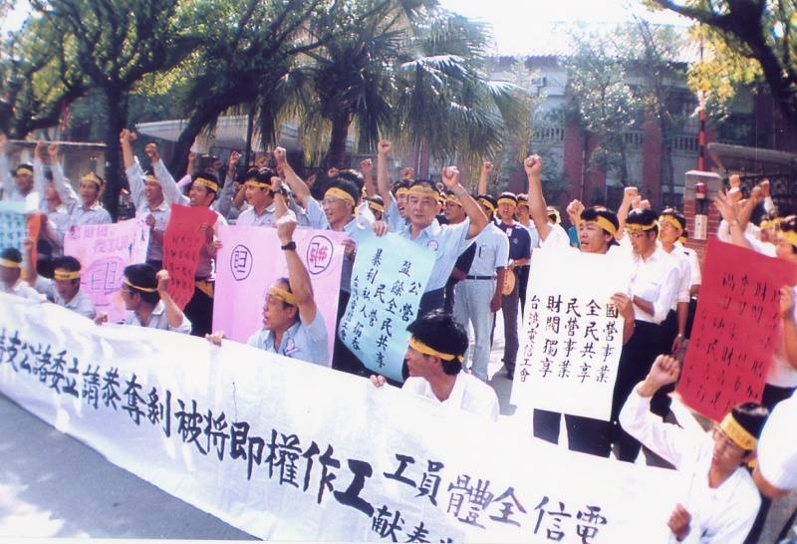

Slide 6
勞基法第36條
勞工每七日中應有二日之休息，其中一日為例假，一日為休息日。
勞工每7日中應有2日之休息，其中1日為例假，1日為休息日。例假及休息日之日期，應由勞雇雙方約定。雇主如有於週間更動之需要，除應與勞工協商合意外，仍應謹守「不得連續工作逾6日」之前提。

Slide 7
工會法第6條
工會組織類型如下，但教師僅得組織及加入第二款及第三款之工會：
一、企業工會：結合同一廠場、同一事業單位、依公司法所定具有控制與從屬關係之企業，或依金融控股公司法所定金融控股公司與子公司內之勞工，所組織之工會。
二、產業工會：結合相關產業內之勞工，所組織之工會。
三、職業工會：結合相關職業技能之勞工，所組織之工會。
前項第三款組織之職業工會，應以同一直轄市或縣（市）為組織區域。

Slide 8
工會法第35條
雇主或代表雇主行使管理權之人，不得有下列行為：
一、對於勞工組織工會、加入工會、參加工會活動或擔任工會職務，而拒絕僱用、解僱、降調、減薪或為其他不利之待遇。
二、對於勞工或求職者以不加入工會或擔任工會職務為僱用條件。
三、對於勞工提出團體協商之要求或參與團體協商相關事務，而拒絕僱用、解僱、降調、減薪或為其他不利之待遇。
四、對於勞工參與或支持爭議行為，而解僱、降調、減薪或為其他不利之待遇。
五、不當影響、妨礙或限制工會之成立、組織或活動。
雇主或代表雇主行使管理權之人，為前項規定所為之解僱、降調或減薪者，無效。

Slide 9
工會法第36條
工會之理事、監事於工作時間內有辦理會務之必要者，工會得與雇主約定，由雇主給予一定時數之公假。
企業工會與雇主間無前項之約定者，其理事長得以半日或全日，其他理事或監事得於每月五十小時之範圍內，請公假辦理會務。

Slide 10
團體協約法
第六條：
勞資雙方應本誠實信用原則，進行團體協約之協商；對於他方所提團體協約之協商，無正當理由者，不得拒絕。
勞資之一方於有協商資格之他方提出協商時，有下列情形之一，為無正當理由：
一、對於他方提出合理適當之協商內容、時間、地點及進行方式，
拒絕進行協商。
二、未於六十日內針對協商書面通知提出對應方案，並進行協商。
三、拒絕提供進行協商所必要之資料。
勞資雙方進行團體協約之協商期間逾六個月，並經勞資爭議處理法之裁決認定有違反第一項、第二項第一款或第二款規定之無正當理由拒絕協商者，直轄市或縣（市）主管機關於考量勞資雙方當事人利益及簽訂團體協約之可能性後，得依職權交付仲裁。但勞資雙方另有約定者，不在此限。

Slide 11
勞資爭議處理法
第7條：
調整事項之勞資爭議，依本法所定之調解、仲裁程序處理之。
前項勞資爭議之勞方當事人，應為工會。但有下列情形者，亦得為勞方當事人：
一、未加入工會，而具有相同主張之勞工達十人以上。
二、受僱於僱用勞工未滿十人之事業單位，其未加入工會之勞工具有相同主張者達三分之二以上。
第8條（遠東航空勞資爭議適用）
勞資爭議在調解、仲裁或裁決期間，資方不得因該勞資爭議事件而歇業、停工、終止勞動契約或為其他不利於勞工之行為；勞方不得因該勞資爭議事件而罷工或為其他爭議行為。

Slide 12
勞資爭議處理法
第12條：
直轄市或縣（市）主管機關指派調解人進行調解者，應於收到調解申請書三日內為之。調解人應調查事實，並於指派之日起七日內開始進行調解。
直轄市或縣（市）主管機關於調解人調查時，得通知當事人、相關人員或事業單位，以言詞或書面提出說明；調解人為調查之必要，得經主管機關同意，進入相關事業單位訪查。
前項受通知或受訪查人員，不得為虛偽說明、提供不實資料或無正當理由拒絕說明。調解人應於開始進行調解十日內作出調解方案，並準用第十九條、第二十條及第二十二條之規定。
第17條：
直轄市、縣（市）主管機關於調解委員調查或調解委員會開會時，得通知當事人、相關人員或事業單位以言詞或書面提出說明；調解委員為調查之必要，得經主管機關同意，進入相關事業單位訪查。
前項受通知或受訪查人員，不得為虛偽說明、提供不實資料或無正當理由拒絕說明。

Slide 13
就業服務法第五條
為保障國民就業機會平等，雇主對求職人或所僱用員工，不得以種族、階 級、語言、思想、宗教、黨派、籍貫、出生地、性別、性傾向、年齡、婚 姻、容貌、五官、身心障礙或以往工會會員身分為由，予以歧視；其他法 律有明文規定者，從其規定。

Slide 14
誰的工會？which side are you on?
華航空服員為什麼要成立職業工會？
台鐵員工為什麼要成立產業工會？
中華郵政員工為什麼要成立產業工會？
國道收費員為什麼不是公路總局工會會員？
高雄港務分公司為什麼要成立企業工會？
教師會為什麼要成立工會？

Slide 15
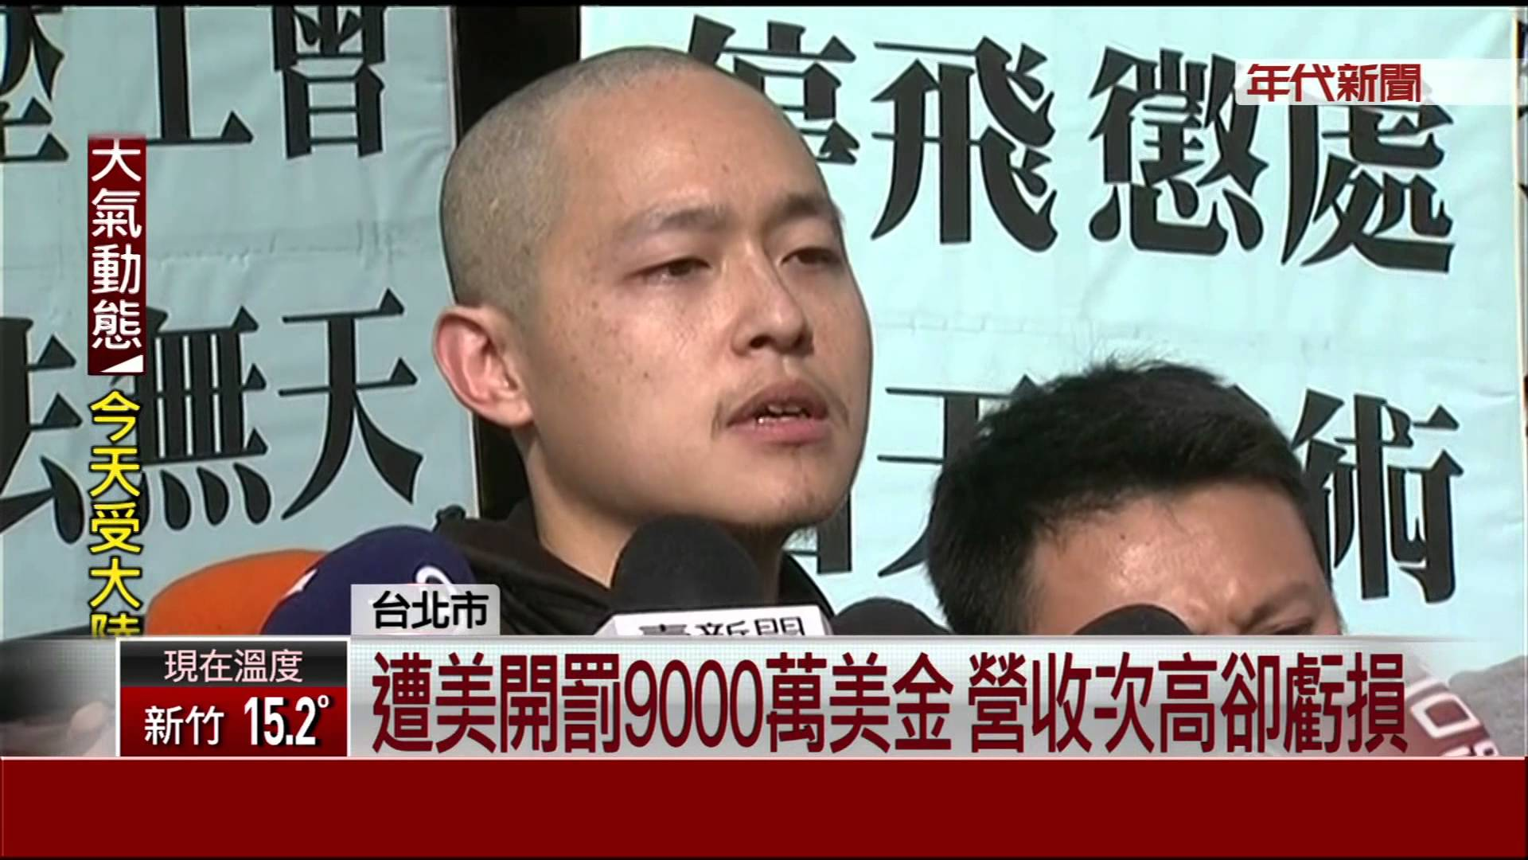
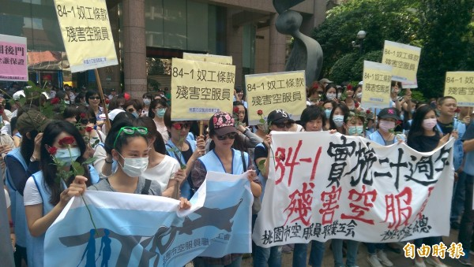

Slide 16
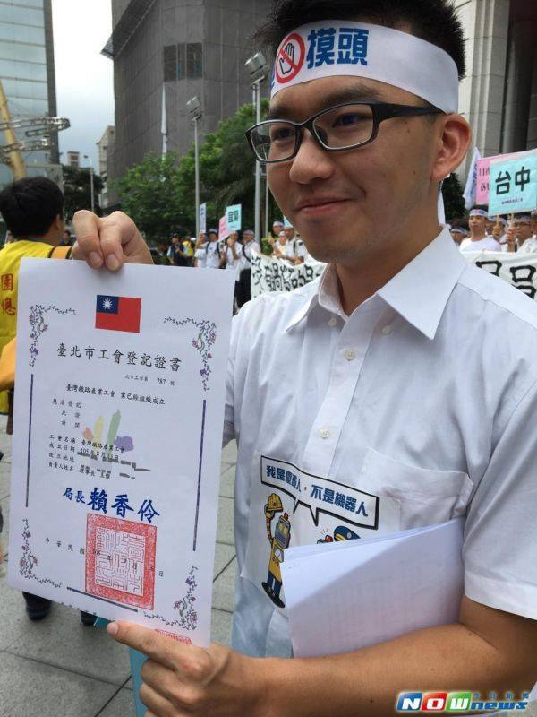

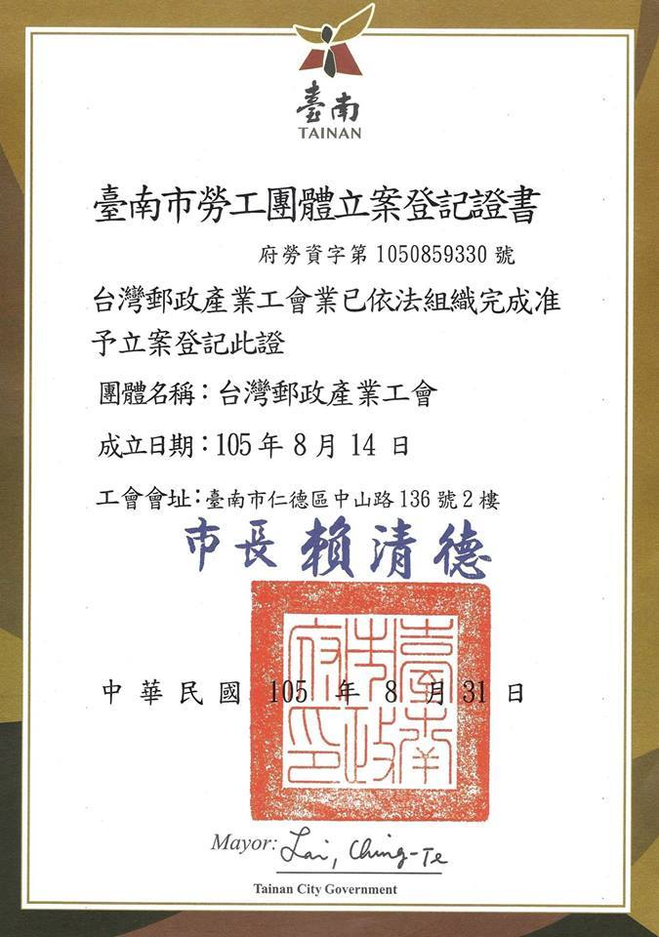
產業、職業、企業工會ＤＮＡ

Slide 17
勞工守法？資方違法？官方玩法？
遠東航空勞資爭議盲點？
勞工低薪
老闆傷心
學者創新

Slide 18
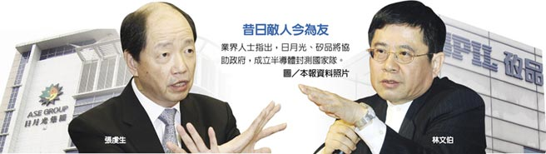
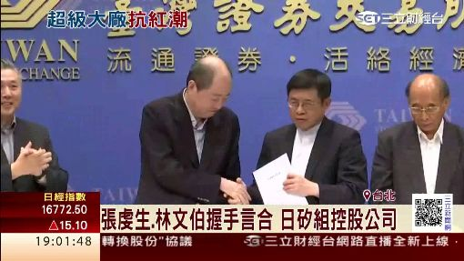
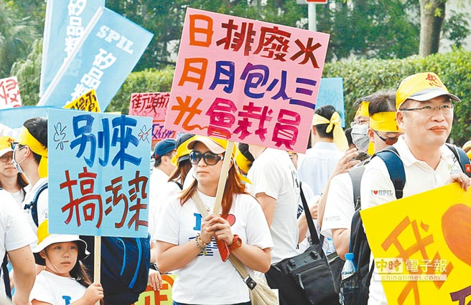

Slide 19
日月光 台積電 中華電信老董資產

Slide 20
日月光、台積電、中華電信及矽品
員工薪資分析比較表
單位：仟元
公司名稱 | 日月光 | 台積電 | 中華電
員工福利費用 | 41,276,653 | 32,997,004 | 45,128,253
營業成本 | 28,061,759 | 10,581,290 | 25,038,246
營業費用 | 13,214,894 | 22,415,714 | 20,090,007
薪資費用(註1) | 34,555,995 | 27,624,437 | 24,942,491
薪資費用/員工福利費用 | 84% | 84% | 55%
董監事報酬 | 508,436 | 339,617 | 43,841
員工薪資費用(註1) | 34,047,559 | 27,284,820 | 24,898,650
員工人數 | 60,199人 | 40,483人 | 24,178人
作業員 | 36,619人 | 15,964人
管理職人員 | 2,736人 | 4,078人
事務職人員 | 6,168人 | 3,236人
技術職人員 | 14,676人 | 17,205人
每人年平均員工福利費用 | 686 | 815 | 1,867
每人平均年薪(註1) | 566 | 674 | 1,030
每人平均月薪(註1) | 47 | 56 | 86

Slide 21
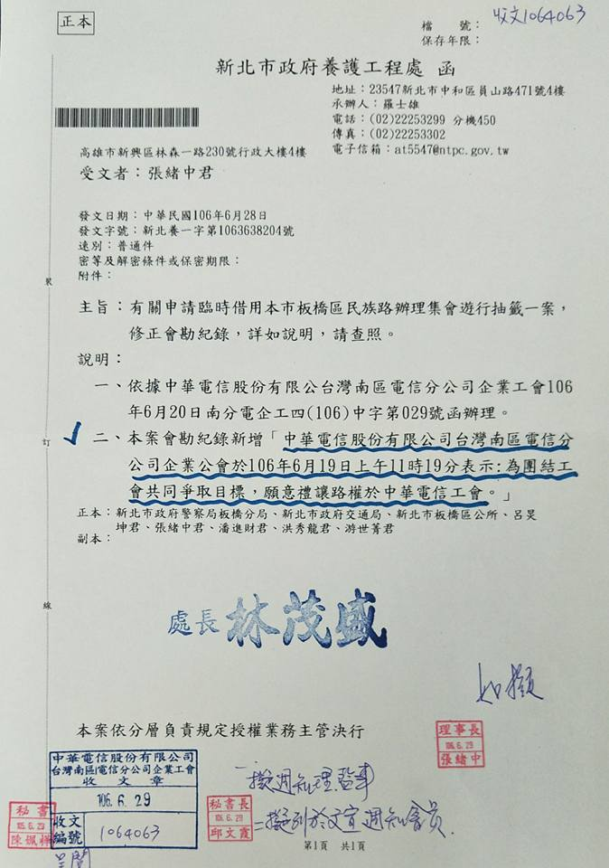
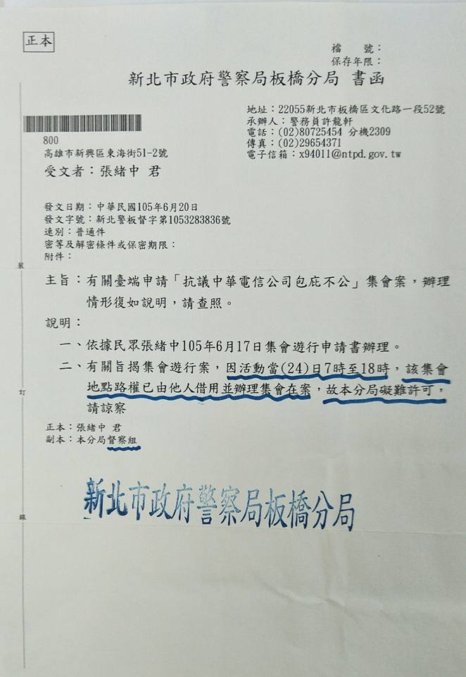

Slide 22
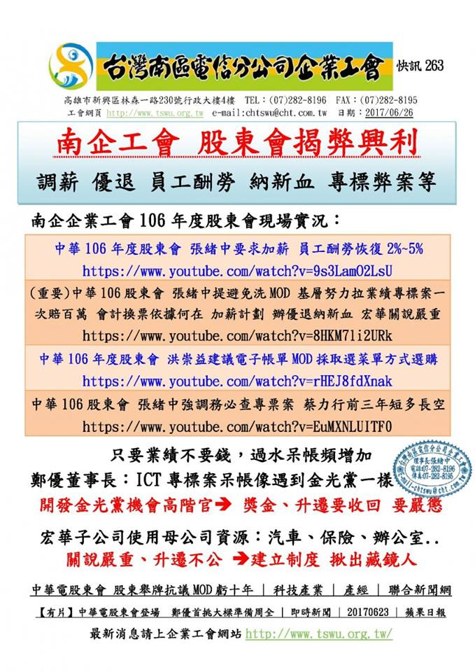
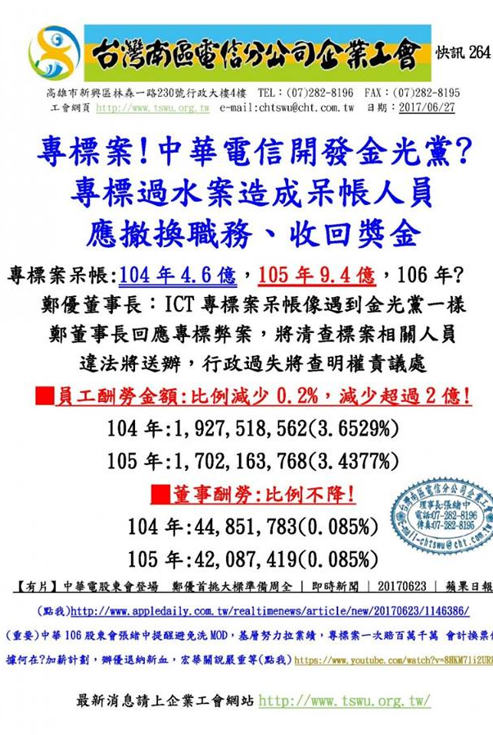

Slide 23
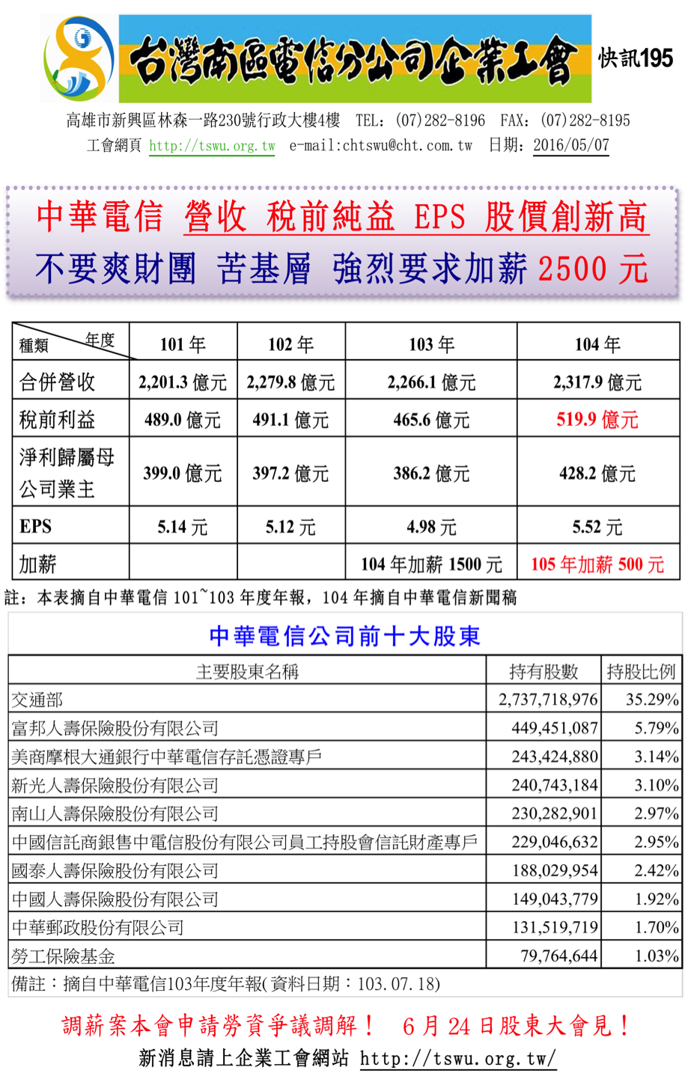
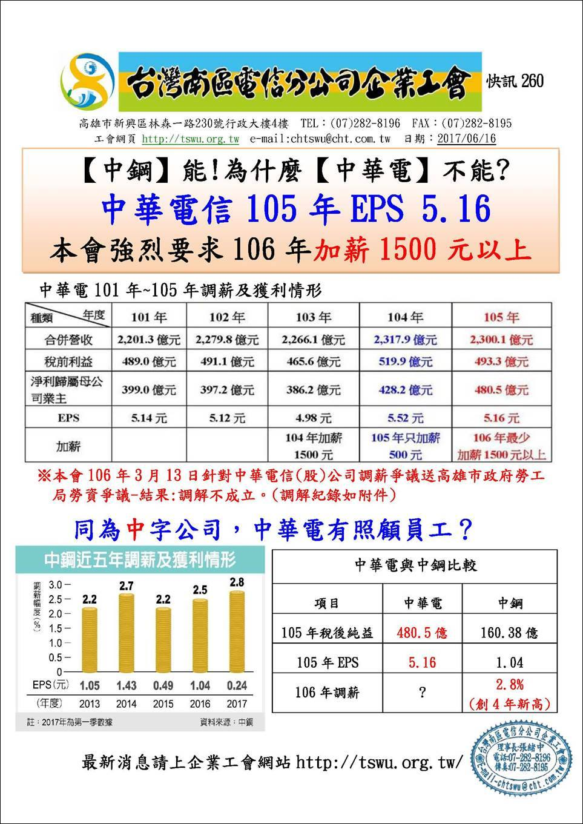

Slide 24
南企工會 股東會揭弊興利
調薪 優退 員工酬勞 納新血 專標弊
南企企業工會106年度股東會現場實況：
中華106年度股東會 張緒中要求加薪 員工酬勞恢復2%~5%
https://www.youtube.com/watch?v=9s3LamO2LsU
(重要)中華106股東會 張緒中提避免洗MOD 基層努力拉業績專標案一次賠百萬 會計換票依據何在 加薪計劃 辦優退納新血 宏華關說嚴重
https://www.youtube.com/watch?v=8HKM7li2URk
中華106年度股東會 洪崇益建議電子帳單MOD採取選菜單方式選購
https://www.youtube.com/watch?v=rHEJ8fdXnak
中華106股東會 張緒中強調務必查專票案 蔡力行前三年短多長空
https://www.youtube.com/watch?v=EuMXNLUITF0

Slide 25
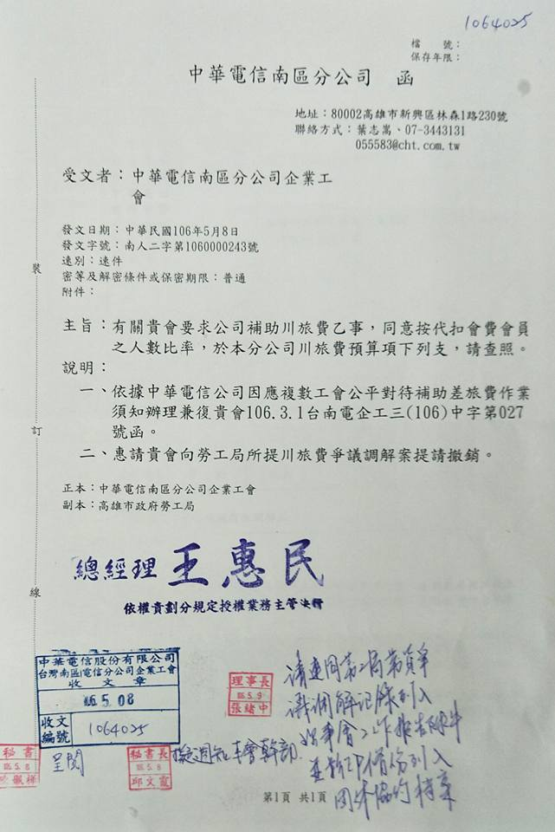
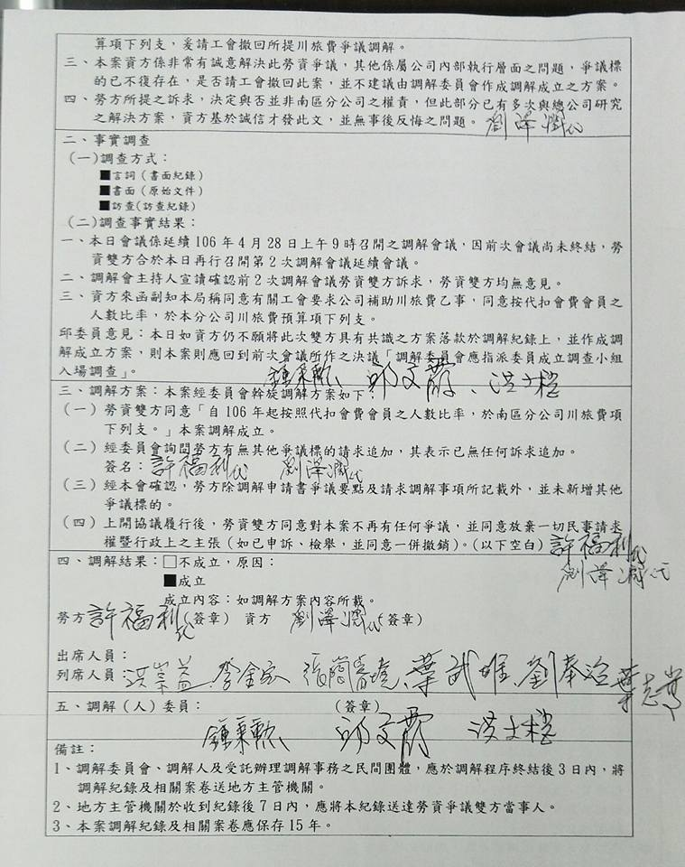

Slide 26
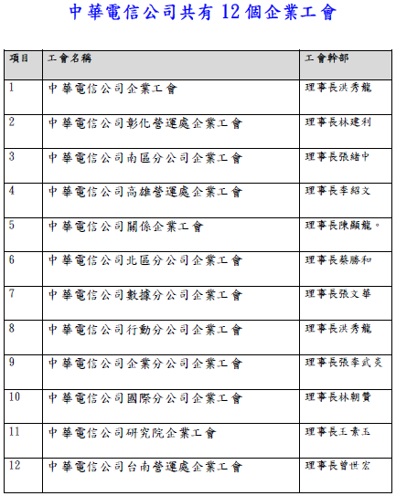
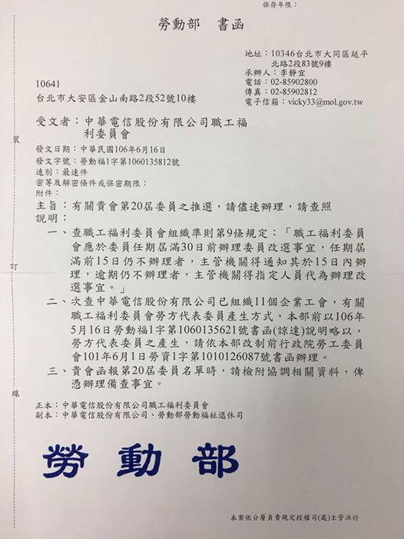
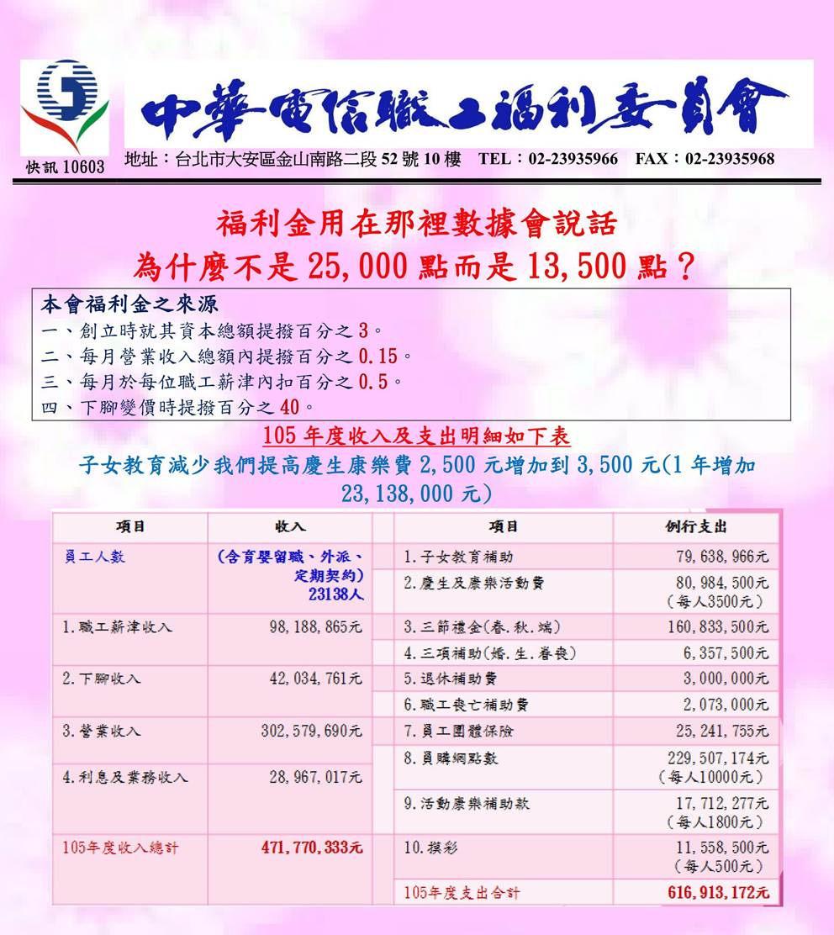
福利委員由12個工會分

Slide 27
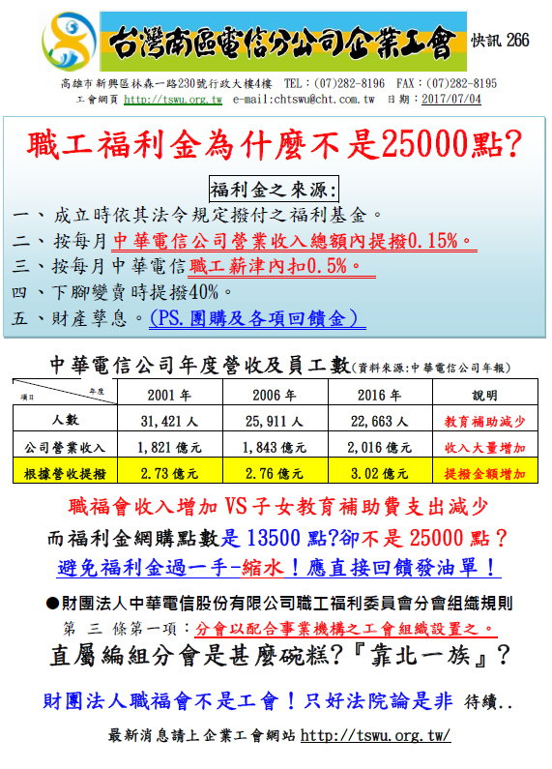

Slide 28
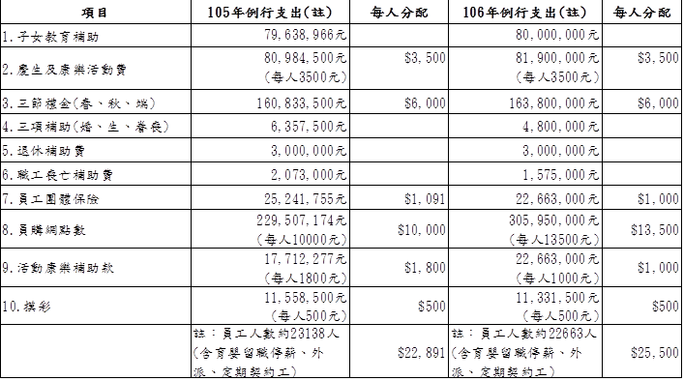
福利金用到哪裡去?搞公關?拚業績?

Slide 29
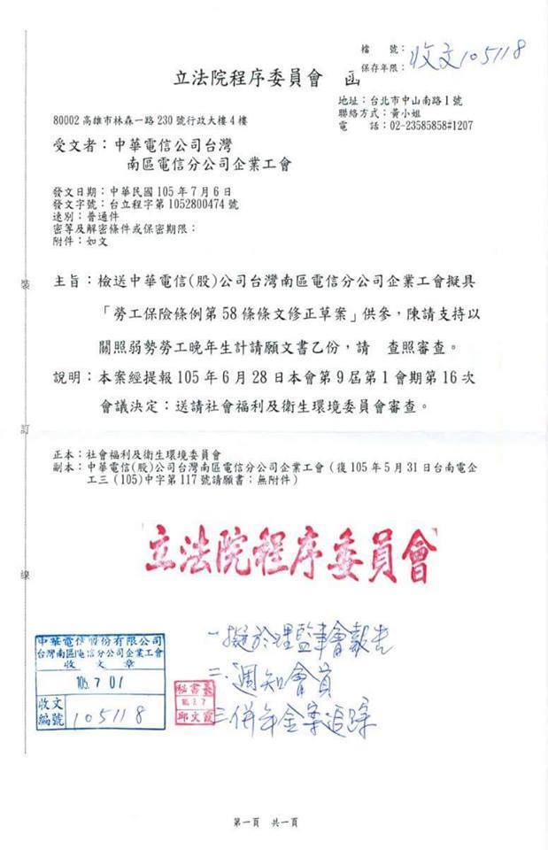
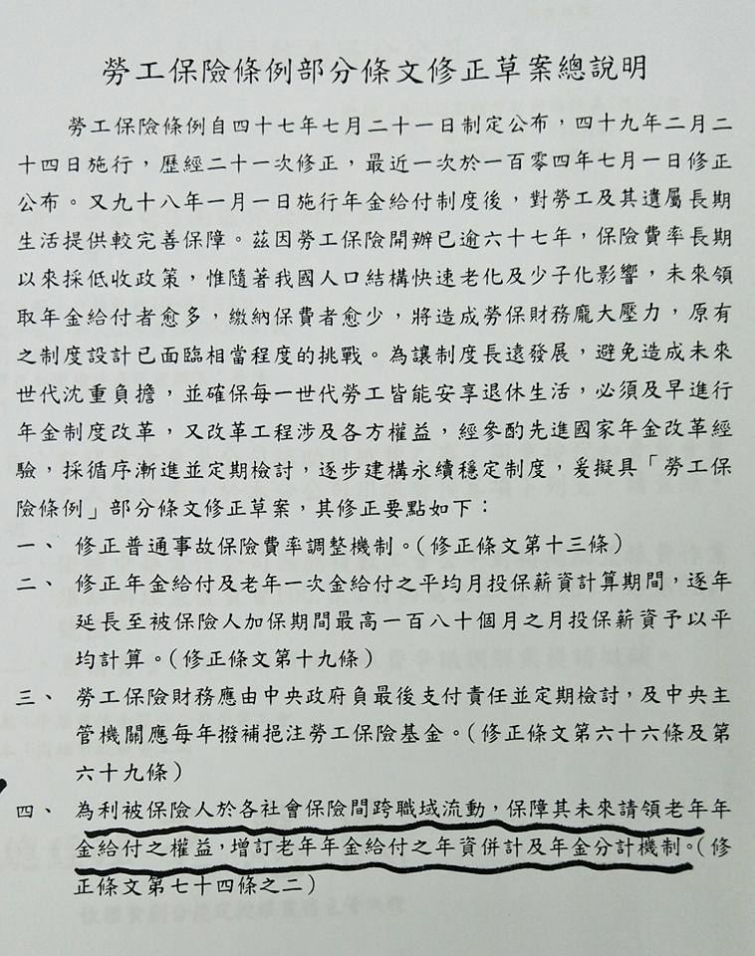

Slide 30
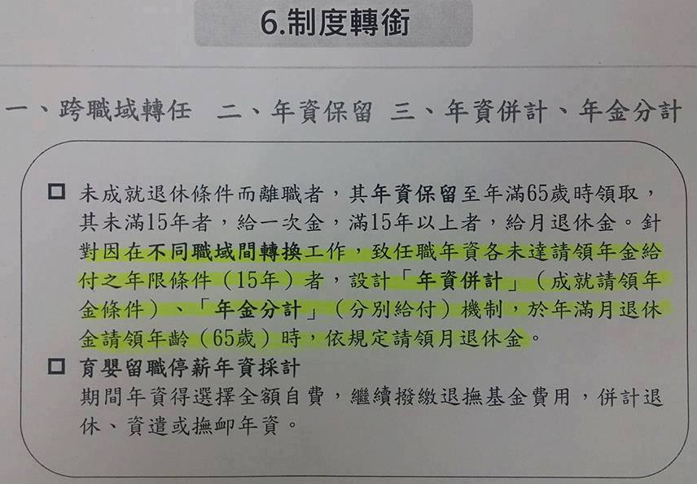

Slide 31
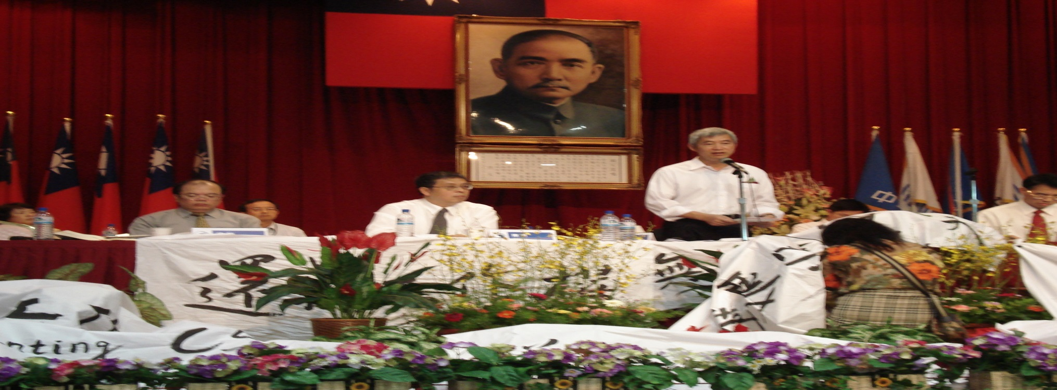
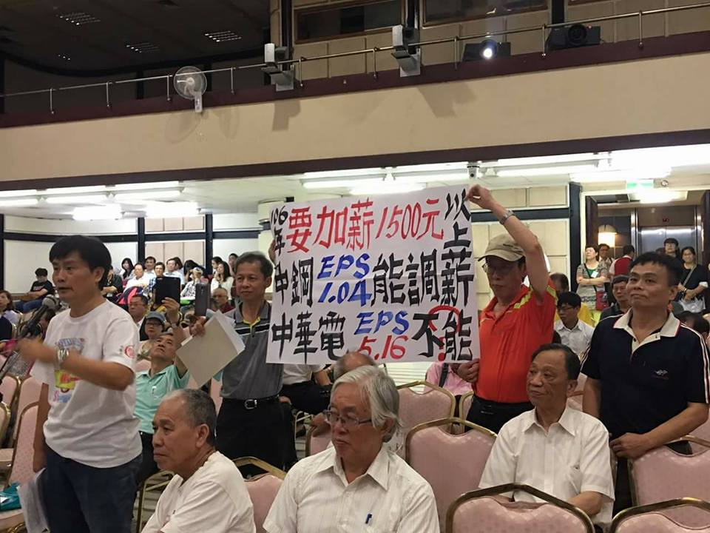
公司治理ＶＳ企業社會責任
右手行善 左手壓榨

Slide 32
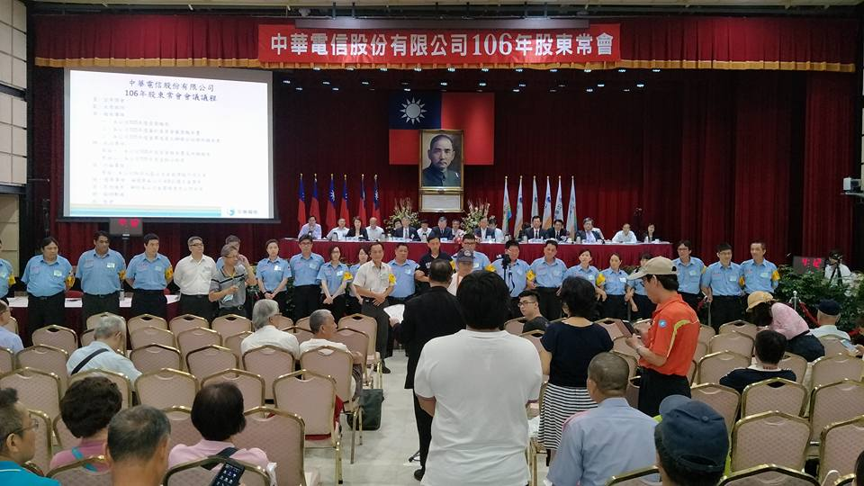
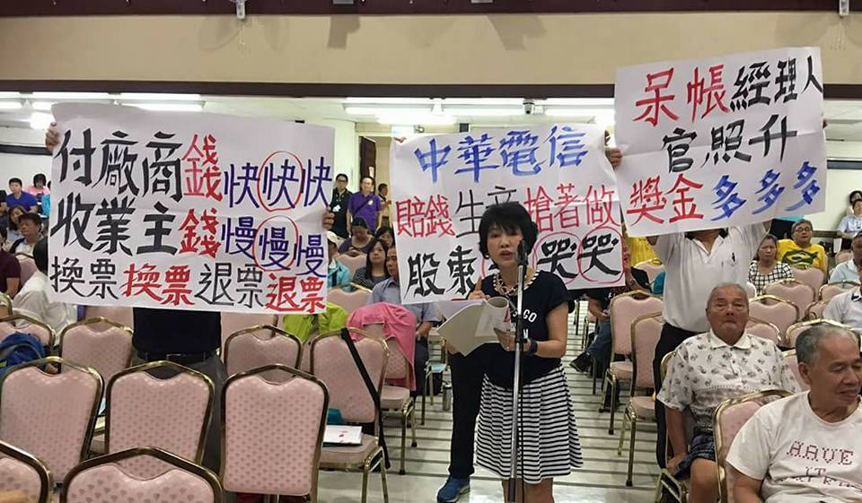

Slide 33
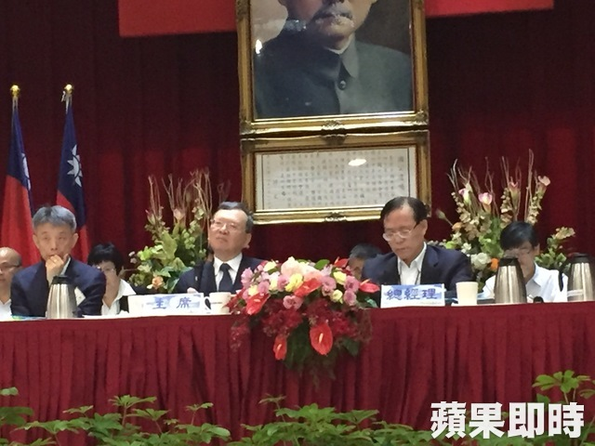
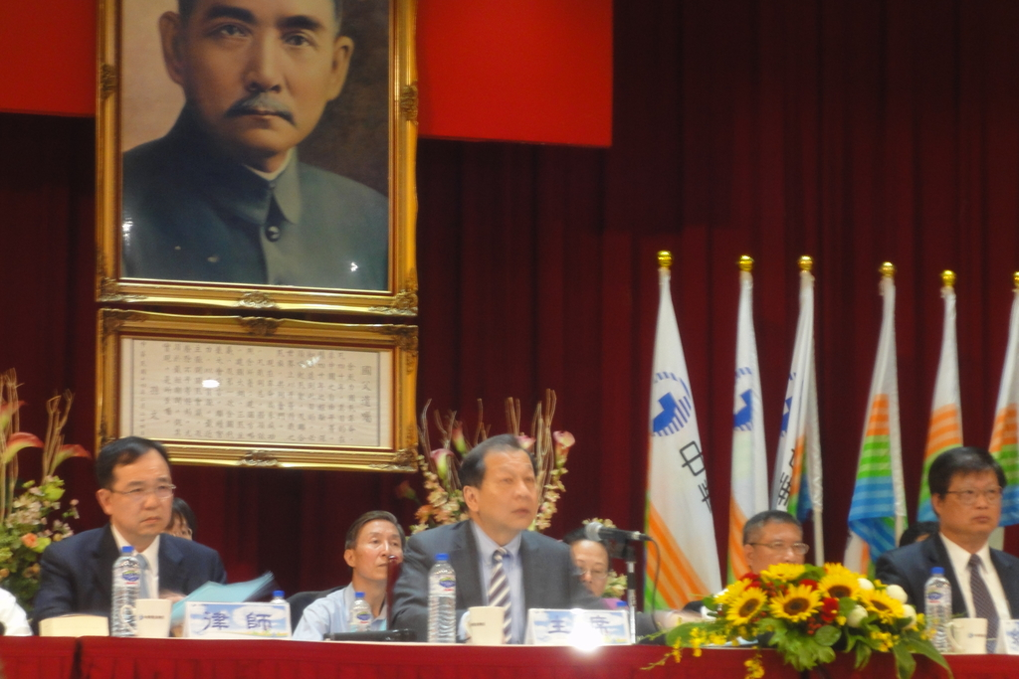
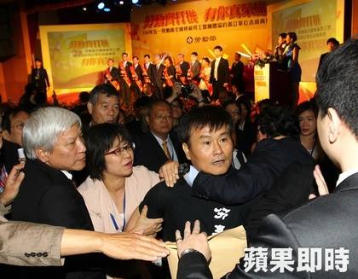
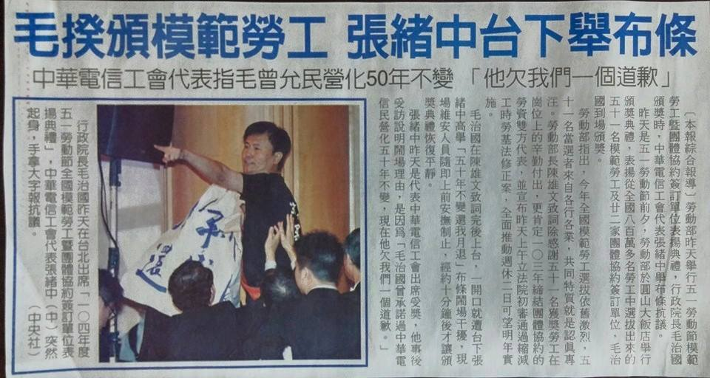

Slide 34
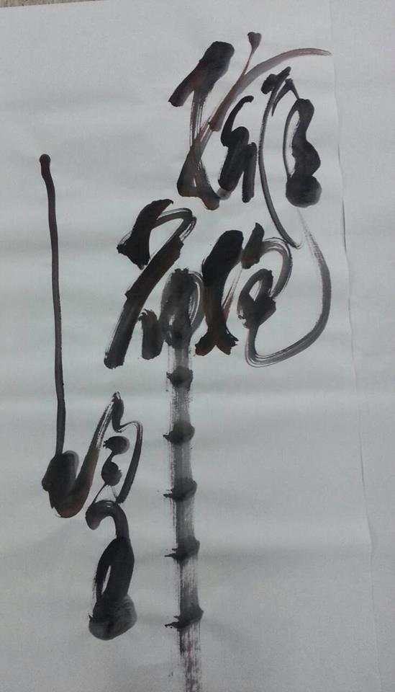
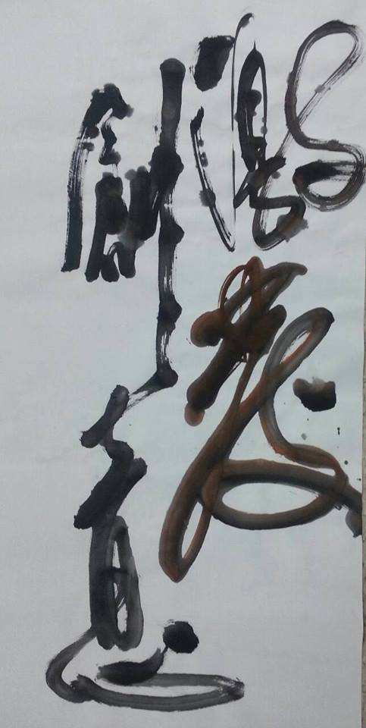
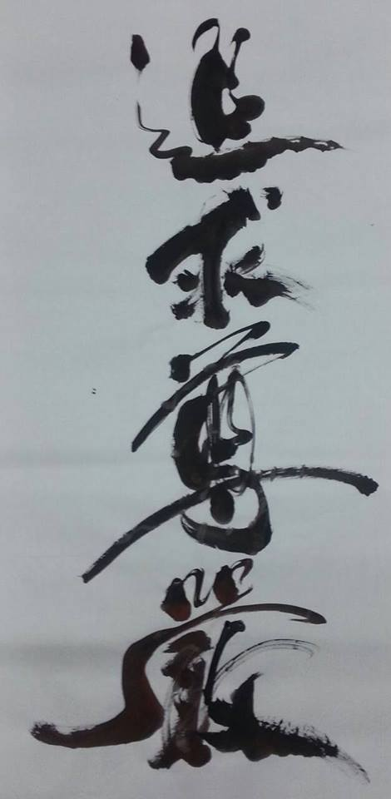
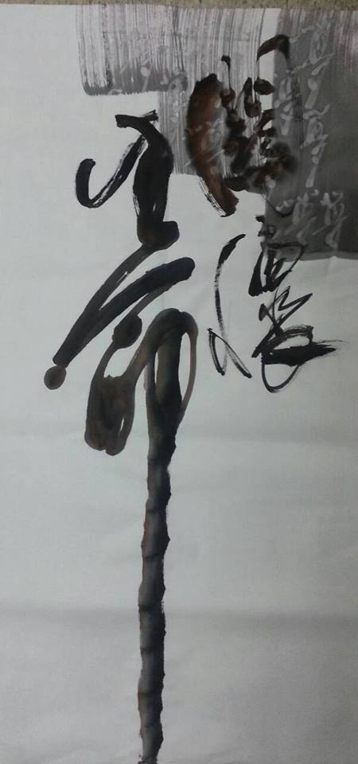
工會存在＝應用知識＋野生靈魂

Slide 35
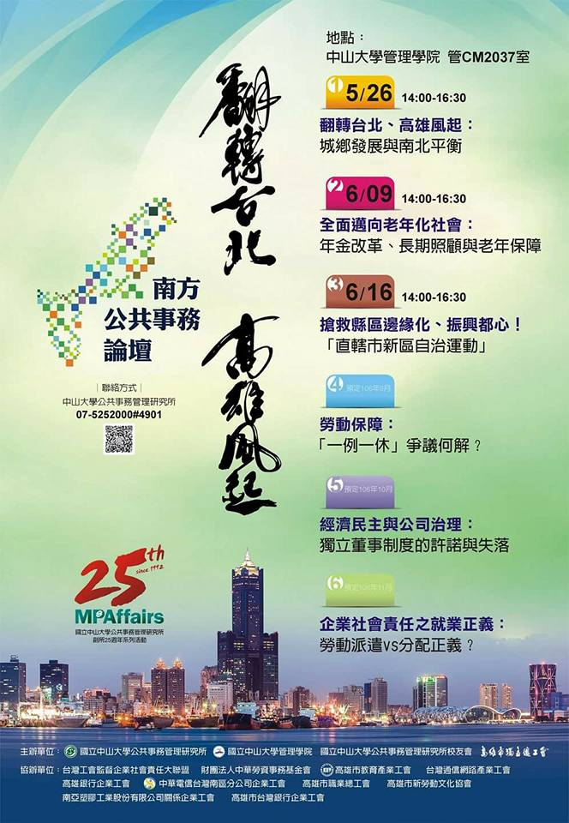


Slide 36
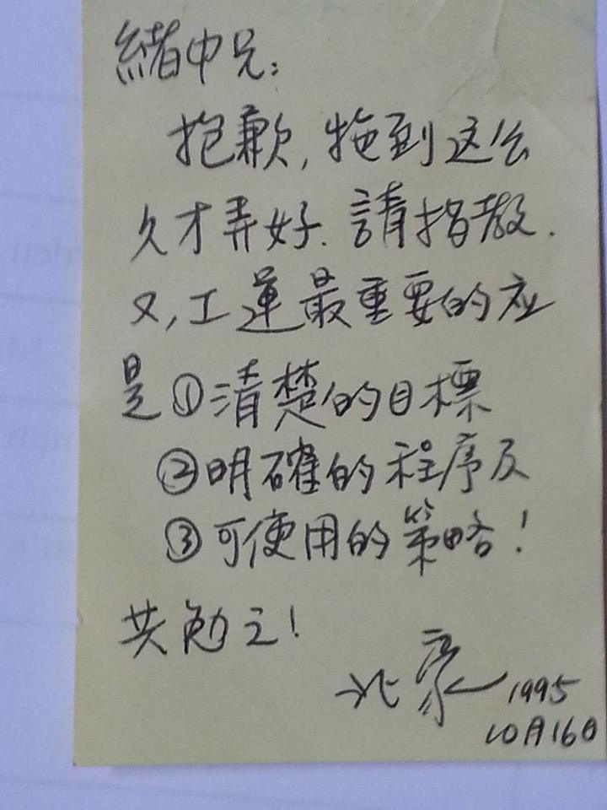
結論
為不確定的未來做準備的正確思考方式，是捉住現在已經發生的事實，
才能做出影響未來的決策。--PETER F. DRUCKER
2017/7/12
36

